Slide 1
BENEFÍCIOS PREVIDENCIÁRIOS REFERENTES À SAÚDE DE SERVIDORES
50° Congresso Nacional ABIPEM

Slide 2
INTRODUÇÃO
BENEFÍCIOS PREVIDENCIÁRIOS?
(perda) saúde = INCAPACIDADE

Slide 3
O Surgimento Da Perícia Médica
Institutos
Benefícios
Avaliação Médica
(Subjetivismo – Empirismo)

Slide 4
INCAPACIDADE LABORATIVA
benefícios por incapacidade dependem da existência de incapacidade para o trabalho
a verificação de incapacidade exigiu da medicina e dos médicos, uma nova linha de ação e de desenvolvimento de conhecimentos
Anos 1930: necessidade de disciplinar o direito à obtenção dos benefícios por incapacidade – corpo médico específico - formação empírica

Slide 5
O Surgimento Da Perícia Médica
Perícia Médica da PS
Médico Perito
(estrutura, normas, princípios, aprimoramento)

Slide 7
  A evolução da Perícia Médica no âmbito da perícia de servidores públicos não acompanhou a do RGPS
  A legislação (PM) dos RPPS não foi adequada à legislação previdenciária

Slide 8
  Os RPPS estão vivenciando hoje (50 anos depois) o mesmo impasse :
  Como organizar a avaliação dos segurados candidatos aos benefícios por incapacidade?

Slide 9
Perícia Médica de Servidores
Serviços sem estrutura organizacional ou administrativa específica, autonomia, ou gestão profissional – Junta Médica
Médicos sem formação especializada para avaliação da incapacidade laborativa – empirismo
Legislação esdrúxula e assistencialista - aposentadoria obrigatória após 24 meses de afastamento; impossibilidade de readaptação

Slide 10
Perícia Médica de Servidores
Conceitos anacrônicos e inadequados – foco na doença e não na incapacidade;
Sem enfoque gerencial sobre as concessões – supervisão e controle técnico ou gerencial;
Sem a correta compreensão por parte dos administradores públicos sobre a importância da função – “mal necessário” para o cumprimento da Lei;

Slide 11
PERÍCIA MÉDICA
SERVIDOR PÚBLICO
VISÃO INSTITUCIONAL
Perícia Médica Previdenciária
PERÍCIA MÉDICA – Séc XXI
Atestado
Atesto que fulano de tal necessita 120 dias de afastamento do trabalho......
ass Dr. .....

Slide 12
BENEFÍCIOS POR INCAPACIDADE
Prestações pecuniárias pagas aos segurados impedidos, temporária ou definitivamente, de exercer seu trabalho, em decorrência da perda da capacidade laborativa conseqüente a doença ou acidente
.
compensação financeira pela perda da capacidade de ganho

Slide 13
BENEFÍCIOS POR INCAPACIDADE
Espécies:
Auxílio-doença / LTS
Aposentadoria por invalidez
Auxílio-acidente
Pensão por morte (dependente inválido)

Slide 14
BENEFÍCIOS POR INCAPACIDADE
Doença / lesão incapacidade laborativa
Incapacidade avaliação médica pericial
Previsão legal
Temporário ou permanente (prestação continuada);
Carência mínima de contribuições;

Slide 15
BENEFÍCIOS POR INCAPACIDADE
Complexidade
Diferentes áreas:
  Reabilitação Profissional
  Serviço Social
  Habilitação, Concessão e Manutenção
  Perícia Médica
são os únicos passíveis de alteração por ação de profissionais

Slide 16
“A incapacidade para o trabalho vem se tornando o maior problema social na maioria dos países industrializados, resultando em um aumento dos gastos sociais com programas de atenção à doença e à incapacidade/invalidez e, em um declínio das taxas de participação da força de trabalho.” *
* Fonte: Who returns to work and why? ISSA - Internacional Social Security Association, Research Programme, 2002

Slide 17
Benefícios = Prestações pecuniárias
Volume / 2014
Concedidos 5,2 milhões de benefícios
dispêndio de 5,5 bilhões de Reais

Slide 18
Benefícios = Prestações pecuniárias
ESPÉCIES MAIS CONCEDIDAS
AUXÍLIO DOENÇA PREVIDENCIÁRIO 44,7%
APOSENTADORIA POR IDADE 12,4%
SALÁRIO MATERNIDADE 12,1%

Slide 19
Benefícios = Prestações pecuniárias
VALORES CRÉDITOS EMITIDOS / 2014
380 milhões de créditos*
dispêndio de 380,5 bilhões de reais
3,41% qtidade 10,25% valor
corresponde a 6,9% do PIB.**
Fonte: AEPS INSS / DATAPREV 2014
*Valor Médio R$ 1001,87
**PIB R$ 5,52 Trilhões, IBGE 2014

Slide 20
Benefícios = Prestações pecuniárias
ESPÉCIES - CRÉDITOS EMITIDOS / 2014
APOSENTADORIA TEMPO CONTRIBUIÇÃO 34,0%
PENSÃO POR MORTE 21,2%
APOSENTADORIA POR INVALIDEZ 12,4%

Slide 21
Benefícios = Prestações pecuniárias
CRÉDITOS EMITIDOS / 2014
ESPÉCIE | QUANTIDADE |  | VALOR (R$ MIL)
Total | 32.152.518 |  | 29.829.511
AP Invalidez | 9.508.695 | 29,57% | 2.899.068 | 9,72%
Auxílio Doença | 1.515.525 | 4,71% | 1.516.207 | 5,08%

Slide 22
INSS
Exames Médicos Periciais no ano de 2014 – BRASIL
Tipo de Conclusão
TOTAL | CONTRÁRIA | FAVORÁVEL
 |  | Duração Determinada | Duração Indeterminada
7.458.323 | 2.116.207 (28,3%) | 4.808.593 | 533.523

Slide 23
INSS
Exames Médicos Periciais no ano de 2014 – BRASIL
Espécie
TOTAL | PENSÃO POR MORTE | AX DOENÇA | AX DOENÇA AT | AMPARO PORTADOR DEFICIÊNCIA
7.458.323 | 7.813 | 6.377.804 | 732.458 | 339.987

Slide 24
Desempenho Comparativo
Aposentadorias por Invalidez
REGIME GERAL* 20,74%
RJU** ?? (25%)*
* Dado referente a 2005

Slide 25
PARANAPREVIDÊNCIA - BMDO 2015

Slide 26

PARANAPREVIDENCIA
Fundo
Itens
Masculino
Feminino
Total
FF/FP
Quantidade
1.001
1.604
2.605
Idade de Aposentadoria
52,4
53,3
53,0
Expectativa de Sobrevida*
29,3
28,5
28,5
BENEFÍCIOS DE INVALIDEZ EM MANUTENÇÃO / DEZ 2015
Benefício Médio
5.624,10
3.873,97
4.546,48
FM
Quantidade
539
25
564
Idade de Aposentadoria
41,9
37,0
41,7
Expectativa de Sobrevida*
38,4
43,1
38,4
Benefício Médio
5.169,38
4.374,81
5.134,16
Total
Quantidade
1.540
1.629
3.169
Idade de Aposentadoria
47,2
52,9
50,2
Expectativa de Sobrevida*
33,7
28,5
31,1
Benefício Médio
5.464,95
3.881,66
4.651,07

Slide 27
BENEFÍCIOS PREVIDENCIÁRIOS RELACIONADOS À SAÚDE - RPPS
AUXILIO DOENÇA (LTS)
APOSENTADORIA POR INVALIDEZ
PENSÃO – INVALIDEZ DE DEPENDENTE
AUXÍLIO INVALIDEZ - *BAI
ISENÇÃO DE CONTRIB PREVIDENCIÁRIA

Slide 28


OUTROS BENEF PREVID RELACIONADOS À SAÚDE
AP ESPECIAL POR EXPOSIÇÃO AGENTES NOCIVOS
AP ESPECIAL DEFICIENTES

Slide 29
BENEFÍCIOS NÃO PREVIDENCIÁRIOS
ISENÇÃO FISCAL: IR, IPI
BAI E SIMILARES
LTSPF

Slide 30
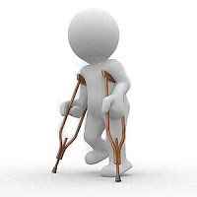
AUXÍLIO-DOENÇA / LTS
O auxílio-doença será devido ao segurado que após cumprida, quando for o caso, a carência exigida, ficar incapacitado para o seu trabalho ou para a sua atividade habitual por mais de quinze dias consecutivos.

Slide 31

AUXÍLIO DOENÇA
Caráter temporário
Cessação:
  Recuperação da capacidade
  Reabilitação / readaptação
  Concessão de Aposentadoria por Invalidez
  Óbito

Slide 32
PENSÃO
Dependentes inválidos / incapazes
Exame pericial
INVALIDEZ TOTAL E PERMANENTE
DATA DE INÍCIO

Slide 33
Dependente inválido
incapacidade total e permanente para o trabalho em geral, em decorrência de alterações provocadas por doença ou acidente.
limitação severa - inviabiliza o exercício de qualquer atividade laborativa
Impossibilidade de desempenho de atividade laborativa que lhe garanta prover-se, necessitando ser sustentado por terceiros

Slide 34
Aposentadoria por Invalidez

Slide 35
Invalidez
CONCEITO (específico/profissional)
Incapacidade definitiva para o cargo ou função (trabalho específico) em decorrência de alterações provocadas por doença ou acidente e a impossibilidade de ser readaptado/reabilitado
O que não se pode recuperar ou reabilitar fica equiparado a
definitivo

Slide 36
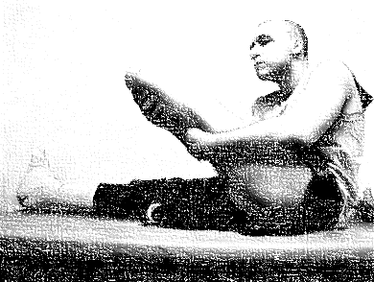
Aposentadoria por Invalidez
A aposentadoria por invalidez, uma vez cumprida a carência exigida, quando for o caso, será devida ao segurado que, estando ou não em gozo de auxílio doença, for considerado incapaz para o trabalho e insuscetível de reabilitação para o exercício de atividade que lhe garanta a subsistência, e ser-lhe-á paga enquanto permanecer nessa condição.

Slide 37
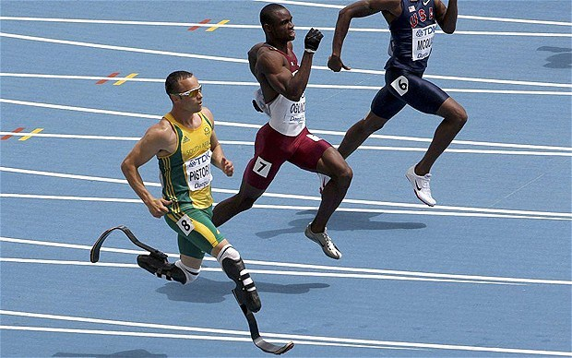
Aposentadoria por Invalidez
CARÁTER “PERMANENTE”
Cessação:
    Recuperação da capacidade - REVERSÃO
    Óbito

Slide 38
RPPS – Previdência de Servidores
CF - art. 40, § 1º, inciso I:
“Os servidores abrangidos pelo regime de previdência de que trata este artigo serão aposentados, calculados os seus proventos a partir dos valores fixados na forma dos §§ 3º e 17:
I — por invalidez permanente, sendo os proventos proporcionais ao tempo de contribuição, exceto se decorrente de acidente em serviço, moléstia profissional ou doença grave, contagiosa ou incurável, na forma da lei; (Redação dada pela E C n. 41, 19.12.2003)”

Slide 39
RPPS – Previdência de Servidores
Conseqüências:
Proventos (integrais ou proporcionais) calculados com base na natureza da doença – DOENÇAS GRAVES – Relação;
Benefício por Doença versus Benefício por Incapacidade
(No RGPS não existe distinção de valores entre benefícios decorrentes de doenças diferentes; cálculo do salário de benefício = para todas as situações; o que confere o direito é a existência da incapacidade laborativa, independente da naturza da doença geradora)

Slide 40
RPPS – Previdência de Servidores
PROPOSTA:
“ A aposentadoria por invalidez permanente será devida independentemente do prazo de contribuição, e terá proventos proporcionais ao tempo de contribuição do segurado, salvo quando decorrer de acidente em serviço, doença profissional ou doença grave, contagiosa ou incurável, avaliada pela Perícia Médica, hipótese em que os proventos serão integrais”

Slide 41
RPPS – Previdência de Servidores
PROPOSTA:
“ § 1º Consideram-se doenças graves ou incuráveis aquelas que por sua natureza ou caráter de evolução, ou ainda pelas seqüelas de que se acompanhe, esgotados os meios habituais de tratamento, tornem o indivíduo total e permanentemente inválido para o trabalho em geral, impedindo-o de prover os meios para sua subsistência.
§ 2º Consideram-se doenças contagiosas graves, as doenças infecciosas que, preenchidos os critérios de invalidação constantes no § 1º, possam ser adquiridas pela transmissão pessoa a pessoa ou através do contato com animais ou objetos contaminados.
§ 3° Os proventos, no caso de aposentadoria por invalidez decorrente de doença não abrangida nos §§ 1° e 2º não poderão ser menores que 70% daqueles calculados pela integralidade”

Slide 42
AUXÍLIO INVALIDEZ
O valor da aposentadoria por invalidez do segurado que necessitar da assistência permanente de outra pessoa será acrescido de vinte e cinco por cento, observada a relação constante do Anexo I a partir de 05/04/91

Slide 43

ISENÇÃO DE CONTRIB PREVIDENCIÁRIA
Lei 18370 - 15 de Dezembro de 2014
Art 2° § 8º A contribuição prevista no § 6º, não incidirá sobre as parcelas de proventos de aposentadoria e de pensão quando o beneficiário, na forma da lei, for portador de moléstia profissional, tuberculose ativa, alienação mental, esclerose múltipla, neoplasia maligna, cegueira, hanseníase, paralisia irreversível e incapacitante, cardiopatia grave, doença de Parkinson, espondiloartrose, anquilosante, nefropatia grave, hepatopatia grave, estados avançados da doença de Paget (osteíte deformante), contaminação por radiação, síndrome da imunodeficiência adquirida, com base em conclusão da medicina especializada, mesmo que a doença tenha sido contraída depois da aposentadoria ou reforma.

Slide 44


BENEFÍCIOS POR INCAPACIDADE
Médico Perito CONCESSOR
Como são situações vinculadas à existência de doença e incapacidade laborativa, cuja verificação é atribuição técnica exclusiva do médico perito, sua concessão, embora se configure numa atitude administrativa, depende, basicamente, do parecer pericial
São benefícios cuja concessão não depende do administrador ou gestor, ficando estes, literalmente, na dependência da atuação criteriosa do órgão médico pericial

Slide 45
CONCLUSÃO

Slide 46
PERÍCIA MÉDICA
SERVIDOR PÚBLICO
É HORA DE MUDANÇA DE MENTALIDADE E DE CULTURA:
QUEBRAR PARADIGMAS!

Slide 47
PARADIGMAS
PM como área da ciência médica
Médico Perito especializado
Serviço de Perícia Médica como parte da organização previdenciária e ferramenta de gestão
MPS – gerente – gestor
TREZUB CJ

Slide 48
O GRANDE PARADIGMA
DOENÇA X INCAPACIDADE
Benefícios Incapacidade – INFORTUNÍSTICA
A “arte” da avaliação da incapacidade
TREZUB CJ

Slide 49
(NOVA) CULTURA E MENTALIDADE PREVIDENCIÁRIAS
“velhos” IPEs RPPS
Estatutos (Legislação assistencialista)
Legislação Previdenciária
TREZUB CJ
Notes:
*

Slide 50
CERTEZA
A GESTÃO DOS BENEFÍCIOS POR INCAPACIDADE É DIRETAMENTE DEPENDENTE DA ATUAÇÃO MÉDICA PERICIAL
TREZUB CJ

Slide 51
MAIS QUE CERTEZA
A PERÍCIA MÉDICA DEVE SER ORGANIZADA E PROFISSIONAL (formação – autonomia - valorização profissional – supervisão e controle)
A LEGISLAÇÃO É QUEM DÁ SUPORTE À ATUAÇÃO DA PERÍCIA MÉDICA
TREZUB CJ

Slide 52
LEGISLAÇÃO
SERVIÇO
DE
PERÍCIA MÉDICA
CAPACITAÇÃO
CONTROLE
TREZUB CJ

Slide 53
Modernização / Paradigmas
  Visão estratégica dos gestores
  +
  Vontade política dos administradores

Slide 54


Perícia Médica
FERRAMENTA DE GESTÃO
Administração do Patrimônio
TREZUB CJ

Slide 55
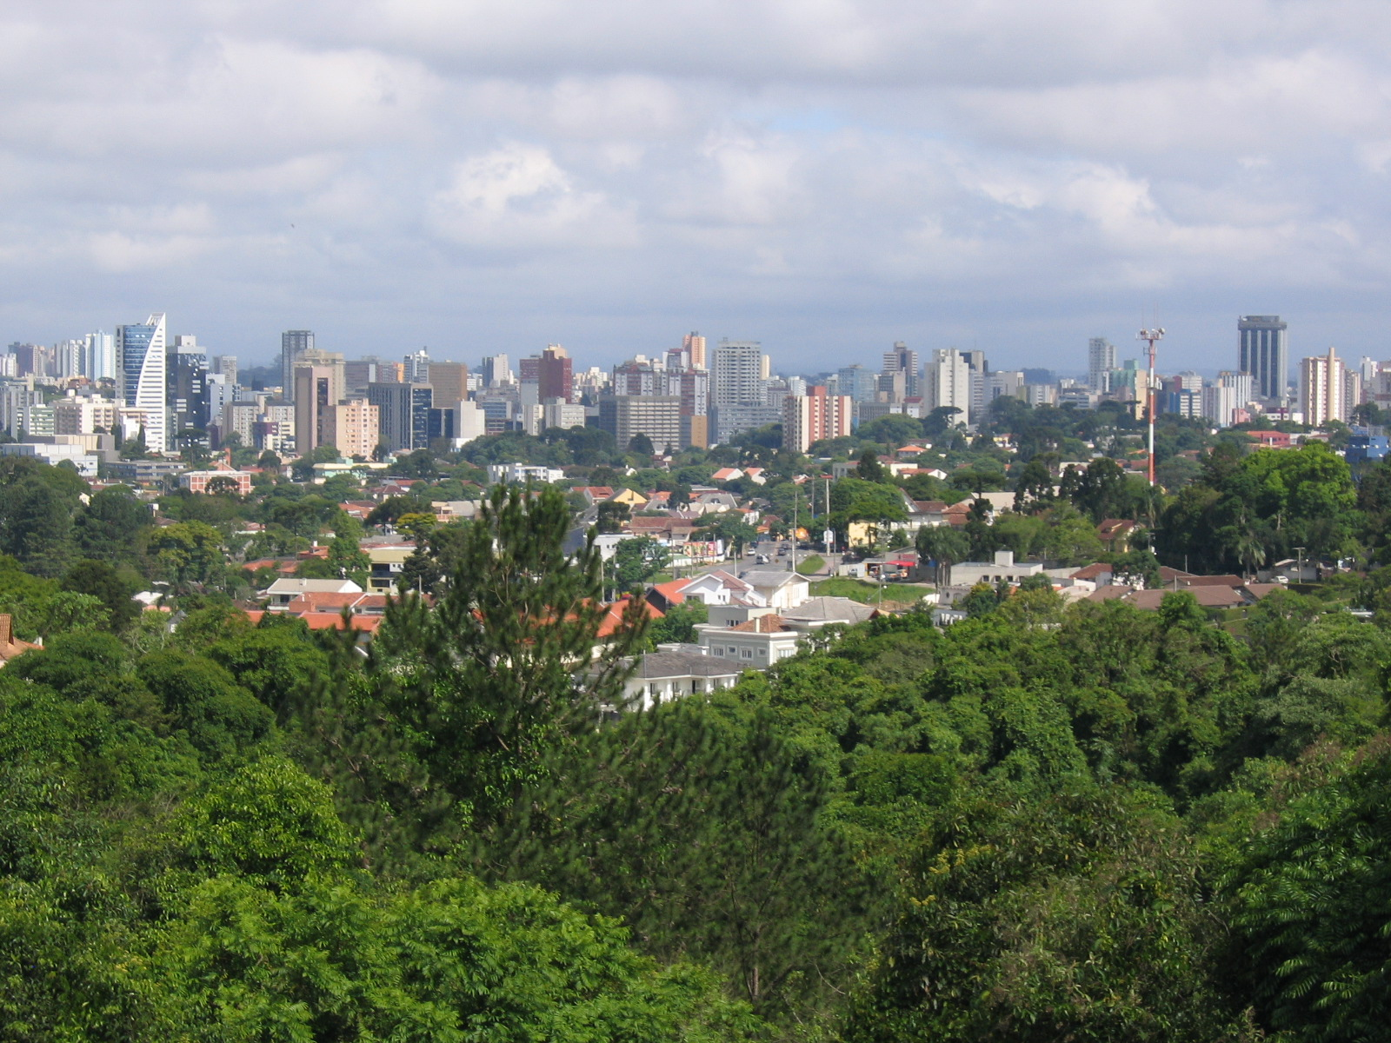

Claudio J. Trezub
claudio@trezub.com.br
trezub@cw3cursos.com.br
41.9935.1062

